Slide 1
FUNCIÒN
POR:
LAURA MARINEZ NIEVA

Slide 2
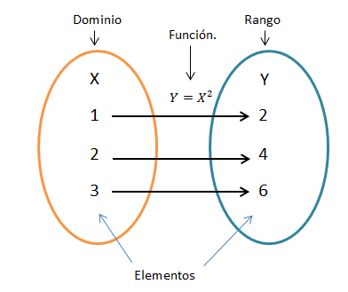
DEFINICIÒN
Una función (f) es una relación entre un conjunto dado X (llamado dominio) y otro conjunto de elementos Y (llamado recorrido) de forma que a cada elemento x del dominio le corresponde un único elemento f(x) del recorrido.
En lenguaje cotidiano o más simple, diremos que las funciones equivalen al proceso lógico común que se expresa como “depende de”.

Slide 3
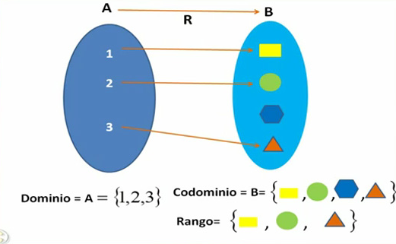
DEFINICIÒN DOMINIO y recorrido
DOMINIO: Es el conjunto de valores que toma la variable X.
RECORRIDO: es el conjunto de todos los valores que f toma.

